Slide 1

Weserbergländer Herzen helfen e.V.
Jahresbericht 2018

Slide 2
Mitgliederentwicklung 2018 (Stand 31.12.2018)
30 Personenmitgliedschaften (24 -2015, 29 – 2016)
3 Firmenmitgliedschaften
1 Austritt
1 neues Mitglied in 2019 ☺

Slide 3
Abgegebene Herzensgeschenke 2018:
773 Herzkissen für BZ Lemgo, Hameln, MHH, Rose-Klinik und einzelne
315 Drainagetaschen für BZ Lemgo, Hameln, MHH, Detmold
183 Kinderkissen für Kliniken Detmold, Hameln, MHH, Minden
215 „Alles wird gut“-Tücher für Risikoschwangere für Detmold, Minden,
Hameln, MHH
285 Frühchenquilts für Stationen in Detmold, Hameln,
Minden
16 Nesteldecken /8 Schürzen für div. Senioreneinrichtungen
64 Liebhabequilts für Kinderdörfer WEKIDO und SOS-KD
84 Palliativkissen für Klinikum Minden, Hameln und Lemgo
370 Sonstige Herzensgeschenke (Betthimmel/Inkubatorendecken,
Mützchen/Socken, Nackenkissen, Schoßquilts, Fühlsäckchen etc.)

Slide 5
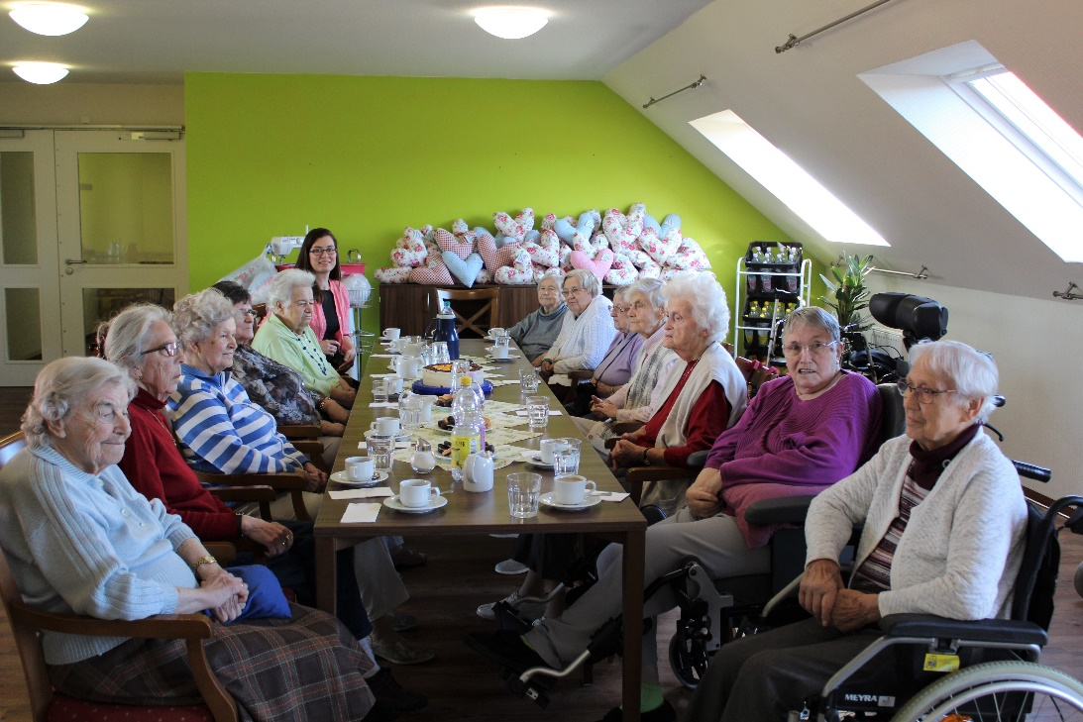
Aktivitäten 2018
02 - Mitgliederversammlung
- Herzkissenaktionen Bodenwerder & Lemgo
04 - Seniorenheim Fischbeck – Entgegennahme Herzkissen
05 - Nähwochenende Kloster Möllenbeck
06 - dm-Kassieraktion mit Nané Lénard

Slide 6
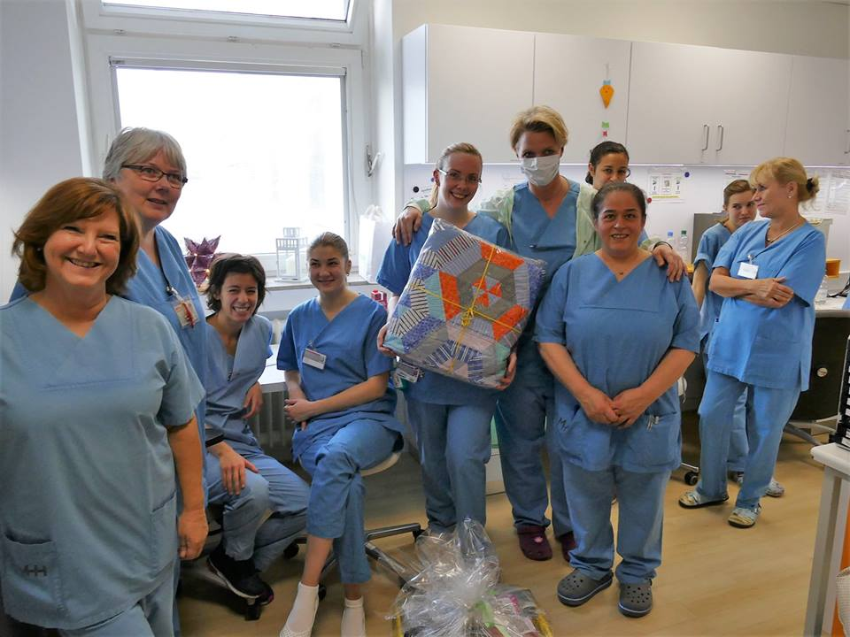
08 - Termin Tagespflege St. Loyen - Sonderprojekt 2019
09 - kleiner Kreativmarkt Marktkauf Rinteln
10 - Infostand und Herzkissenaktion Horn-Bad Meinberg
12 - Mitmachaktion Weihnachtsmarkt WEKIDO
- Weihnachtsmarkt Rinteln
- Übergabe Weihnachtsquilts MHH

Slide 7
Einnahmen 2018– insgesamt 8.019,43 €
570,00 € Mitgliedsbeiträge
1075,00 € Kostenanteile VA 2018
6374,43 € Spendeneingänge, davon
2512,92 € dm-Kassieraktion
1000,00 € Ing-DIBA
600,00 € Klinikum Lemgo
403,80 € Weihnachtsmarkt Rinteln
276,40 € Amazon + we can help
211,50 € Kreativmarkt Marktkauf Rinteln
135,00 € tci-tangram consultants international GmbH

Slide 8
Ausgaben 2018 – gesamt 6.134,86 €
2719,50 € Materialkosten Vereinszweck
Stoffe, Volumenvlies, Füllfasern
1196,35 € sonstige Kosten Vereinszweck
Mitgliederversammlung, Verpackungsmittel, Waschmittel
1044,67 € Orga/Büro/Verwaltung
Versicherung, Software, Kosten Website,
Fahrtkostenerstattung MR, Büromaterial, Filmschnitt
276,81 € Portokosten
466,00 € Raummiete
263,02 € Abschreibung Laptop 2017

Slide 9
Überschuss ideeller Bereich 1.884,57 €
Kontostand Bank 3629,32 €
Kontostand Kasse 357,70 €

Slide 11

Bestandsaufnahme 20.01.2019
6 Herzkissen / 160 –hüllen
169 Drainagetaschen
319 Kiddiekissen und Mini‘s / 626 -hüllen
129 Frühchenquilts / 8 Tops
23 Liebhabequilts / 25 Tops
25 Alles wird gut - Tücher
27 Nesteldecken / 64 Nestelschürzen
11 Palliativkissen/ 152 -hüllen
16 Nackenkissen/ 33 -hüllen
15 Gelenkwärmer ungefüllt
133 sonstige (Mützchen, Socken, Sternenkindertücher)

Slide 12
Geplante Aktivitäten 2019
02 Feierstunde - 10 Jahre Lippischer Ehrenring
03/04 Herzkissenaktion Lemgo
04 12.-14. Näh-Wochenende Kloster Möllenbeck
05 Herzkissenaktion Bodenwerder
06 Kreativmarkt Barntrup (?)
Benefizabend Familienstiftung Lemgo - Infostand
08 KreativMeile Hannover
10 Patienteninfotag SANA-Klinikum Hameln - Infostand
12 14./15. Weihnachtsmarkt Rinteln
Mitmachaktion WEKIDO

Slide 13
Finanzplanung 2019
Übertrag aus 2018 3.987,02 € (tatsächl. Finanzen)
Spendeneingang 2019 133,40 €
Mitgliedsbeiträge 660,00 € (inkl. 45,00 € aus 2018)
angekündigte/kalkulierte Einnahmen/Spenden
- 950 € Kostenanteil Nähewochende (1050 €)
- 600 € BZ Lemgo
- 300 € amazon / we can help
- 135 € tci - tangram consultants international gmbh
- Spendenstand „Kreativmeile“ Hannover (300 €)
- Weihnachtsmarkt Rinteln (400 €)
- kleine Einzelspenden (500 €)
→ ~ 4000,00 €

Slide 14
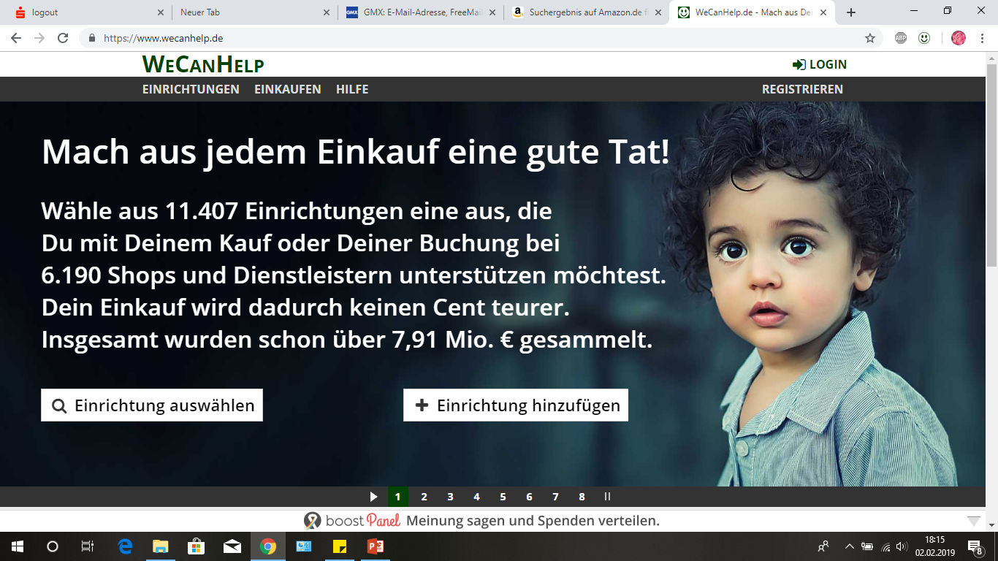

Slide 15
